Slide 1
BÀI 1
Học hát: Ơi cuộc sống mến thương
Nhạc lí: Giới thiệu về quãng
Tập đọc nhạc: Giọng Son trưởng – TĐN số 1
Âm nhạc thường thức: Ca khúc thiếu nhi phổ thơ

Slide 2
HỌC HÁT
Ơi cuộc sống mến thương

Slide 3
Nhạc sĩ Nguyễn Ngọc Thiện
Nguyễn Ngọc Thiện (sinh năm 1951) là một nhạc sĩ Việt Nam. Ngoài ra, ông còn là một nha sĩ.
Những ca khúc Nguyễn Ngọc Thiện trữ tình và trẻ trung, thiên về đề tài tình yêu và tuổi trẻ.
Tác phẩm: Ơi cuộc sống mến thương (1979); Ngọn lửa trái tim (1981); Người mẹ (1984); Kỷ niệm mùa hè (1989), Ngày đầu tiên đi học; Nhớ ơn thầy cô; Mùa xuân ơi….

Slide 4
Tác giả?
Nhịp mấy?
Ký hiệu
Âm nhạc?
Tìm hiểu
BÀI HÁT
Giọng gì?
Có mấy đoạn
Mấy câu?
Nội dung
Bài hát?

Slide 5
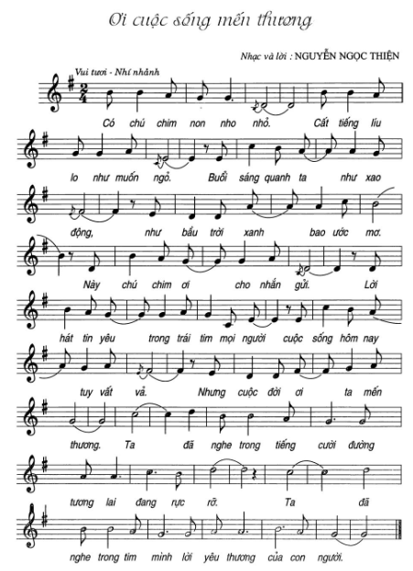
- Tác giả:
Nguyễn Ngọc Thiện
a1
- Nhịp
2
4
- Giọng
Son trưởng
a2
- Ký hiệu âm nhạc:
. Nốt hoa mỹ
. dấu nối; dấu luyến
b1
b2

Slide 6
Tập đọc nhạc
TĐN số 1 – Cây sáo

Slide 7
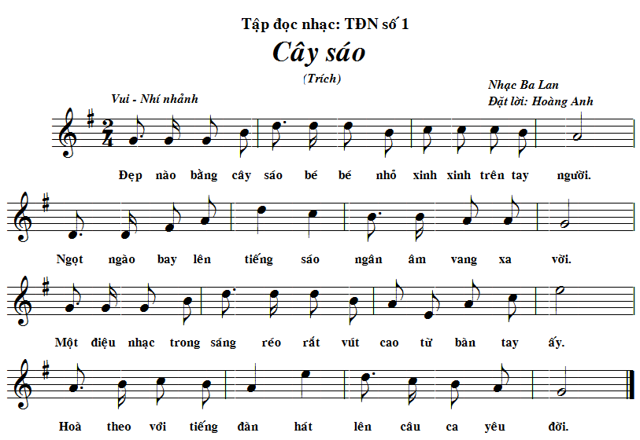


Slide 8
Nhạc lý
Giới thiệu về quãng

Slide 9
Quãng là khoảng cách về độ cao của hai âm thanh liền bậc hoặc cách bậc.
Mỗi quãng mang một tính chất riêng. Tuỳ theo số lượng cung hoặc nửa cung chứa trong quãng đó mà xác định tên gọi và tính chất các quãng là trưởng, thứ, đúng, tăng, giảm

Slide 10
Quãng 2 thứ: 1/2 cung (nửa cung)
Quãng 2 trưởng: 1 cung
Quãng 3 thứ: 1 cung rưỡi
Quãng 3 trưởng: 2 cung
Quãng 4 đúng: 2 cung rưỡi
Quãng 5 đúng:3 cung rưỡi
Quãng 6 thứ: 4 cung
Quãng 6 trưởng: 4 cung rưỡi
Quãng 7 thứ: 5 cung
Quãng 7 trưởng: 5 cung rưỡi
Quãng 8 đúng: 6 cung

Slide 11
Âm nhạc thường thức
Ca khúc thiếu nhi phổ thơ

Slide 12
CA KHÚC THIẾU NHI PHỔ THƠ
Đi học
Bụi phấn
Cho con
Hạt gạo làng ta

